Slide 1
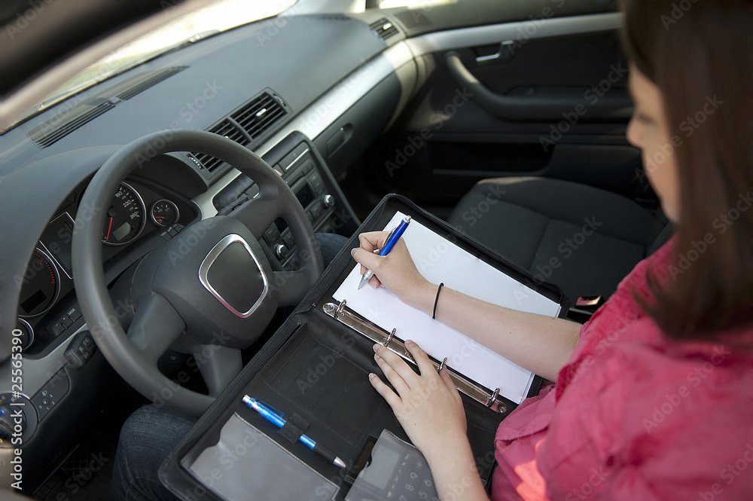
Fuhrpark und Aussendienst
Referent:in, Ort
© Bernd Leitner - stock.adobe.com

Slide 2
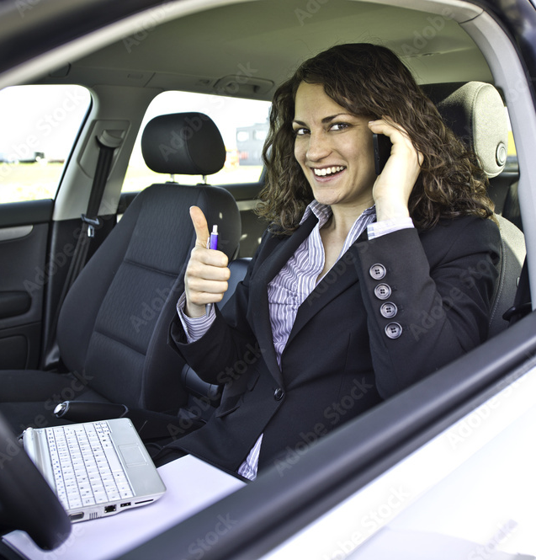
Ziel der unterweisung
Warum ist Sicherheit im Außendienst wichtig?
Welche Gefahren können bei Fahrten und Einsätzen auftreten?
Was kannst du selbst tun, um Risiken zu vermeiden?
Welche Verantwortung trägst du bei Vorbereitung, Fahrt und Durchführung?
Ziel: Außendienste sicher, überlegt und eigenverantwortlich durchführen

Slide 3
Planung und vorbereitung
01

Slide 4

Planung: Ablauf und Risiken
Zielort, Zeit, Ansprechpartner, Zugang klären
Gefährdungen vor Ort frühzeitig erkennen
Wetter, Routenwahl und Zeitpuffer einplanen
Persönliche Vorbereitung (z. B. Impfstatus, Schulung)
Notfallkontakte kennen
Rückmeldungen aus früheren Einsätzen beachten

Slide 5
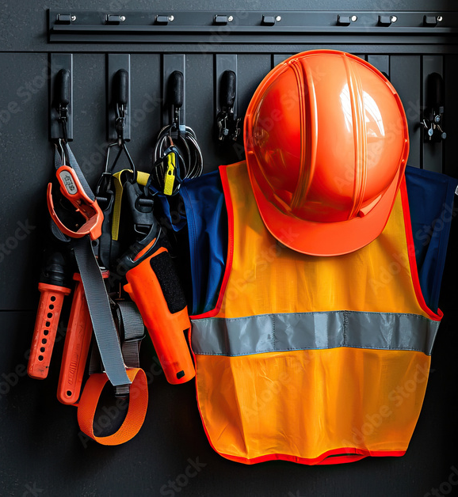
Fahrzeugauswahl und Ausrüstung
Passendes Fahrzeug für Strecke, Ladung, Gelände
Fahrzeug nur mit gültiger Unterweisung nutzen
PSA, Werkzeuge, Unterlagen vorbereiten
Ladung sichern – auch Kleinteile
Navigationshilfe und Ladezubehör nicht vergessen
Sichtprüfung des Fahrzeugs vor Fahrtantritt durchführen

Slide 6
Wichtig vor und während der fahrt
02

Slide 7
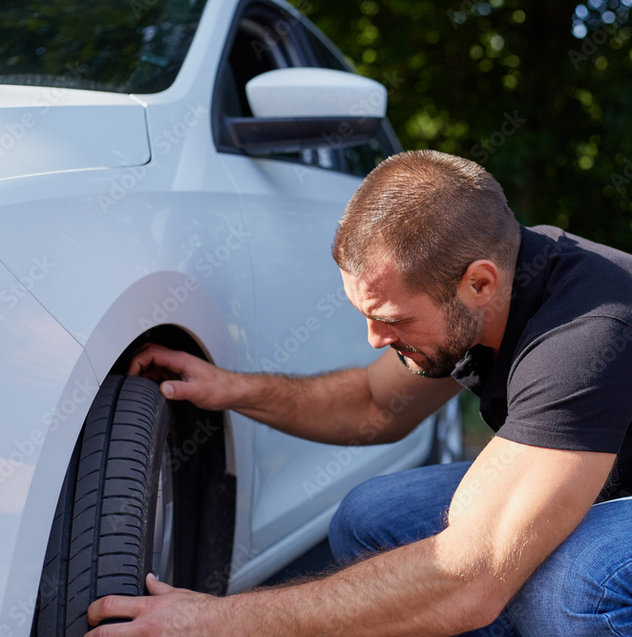
Fahrzeugcheck vor der Abfahrt
Reifendruck, Beleuchtung, Scheiben, Bremsen prüfen
Warnweste, Warndreieck, Verbandskasten vorhanden?
Spiegel, Sitzposition, Klimaanlage einstellen
Tankstand und Flüssigkeiten kontrollieren
Routenverlauf mit aktuellen Verkehrsinfos abgleichen
Eigenes Befinden: ausgeruht, konzentriert, fit?

Slide 8

Sicheres Verhalten unterwegs
Aufmerksames, vorausschauendes Fahren
Telefonieren nur mit Freisprechanlage und nur kurz
Bei Müdigkeit sofort anhalten und Pause machen
Witterung anpassen: Nebel, Glätte, Hitze
Bei Stau oder Umleitung besonnen bleiben
Pausen spätestens nach 2 Stunden einlegen

Slide 9
Verhalten am Einsatzort
03

Slide 10
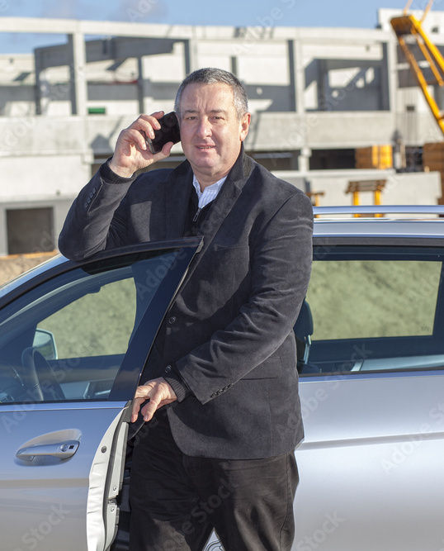
Ankunft und Ersteinschätzung
Melde dich beim Ansprechpartner
Zugang und Arbeitsbereich prüfen
Gibt es Gefährdungen (Chemikalien, Maschinen, Tiere)?
Hygiene- oder Infektionsschutz beachten
PSA korrekt anlegen und nutzen
Nur bei sicherem Umfeld mit der Arbeit beginnen

Slide 11
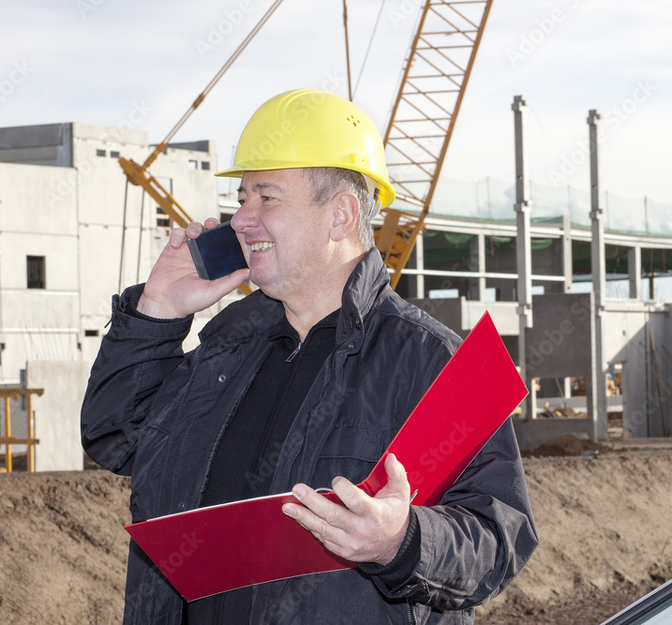
Abschluss und Rückmeldung
Arbeit beenden, Material sichern
Auffälligkeiten oder Schäden dokumentieren
Rückmeldung im Betrieb geben
Hinweise für Folgeeinsätze weitergeben
Fahrzeug nach Einsatz prüfen
Rückfahrt sicher planen – kein Zeitdruck

Slide 12
was tun im notfall?
04

Slide 13
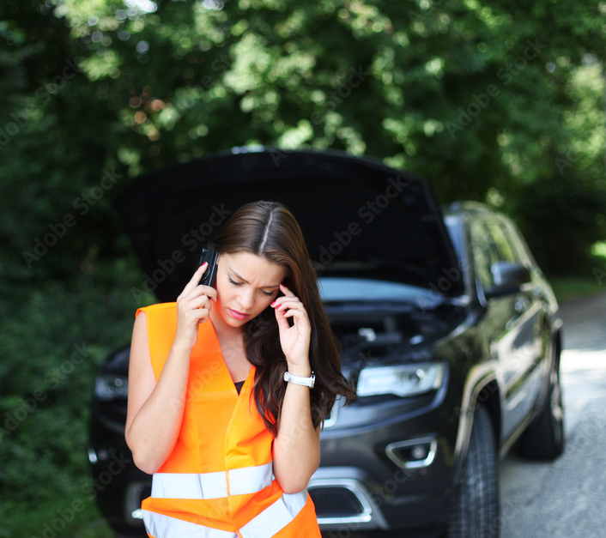
Richtig handeln bei Unfall oder Panne
Unfallstelle sichern, Warnblinkanlage, Warndreieck
Erste Hilfe leisten, Notruf absetzen
Nur wenn möglich: Weiterfahrt nach Freigabe
Panne? Fahrzeug sicher abstellen, Hilfe rufen
Eigenschutz immer beachten
Ruhe bewahren, Meldekette einhalten

Slide 14
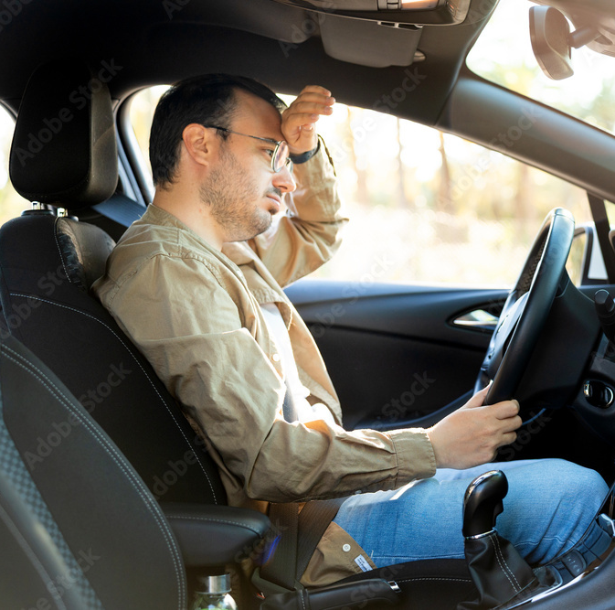
Gesundheit und persönliche Notfälle
Körperliche Beschwerden ernst nehmen
Bei Schwindel oder Unwohlsein sofort anhalten
Keine Weiterfahrt bei Einschränkungen
Unterstützung holen – sich nicht überschätzen
Andere Personen nur helfen, wenn du dich nicht selbst gefährdest
Psychische Belastung ansprechen

Slide 15
Nachbereitung und verantwortung
05

Slide 16

Reflexion und Ausblick
Was war neu oder überraschend für dich?
Welche Situationen hast du selbst schon erlebt?
Wo fühlst du dich sicher – wo unsicher?
Was kannst du künftig besser oder bewusster machen?
Was sollte im Team oder Betrieb verbessert werden?
Deine Rückmeldung zählt – für mehr Sicherheit im Außendienst

Slide 17
zu guter Letzt
Denk an dein Team – sichere Abläufe helfen allen
Mach Sicherheit zur Gewohnheit
Danke für deine Aufmerksamkeit!

Slide 18
Abschlussbotschaft

